Slide 1

T
CUAI 논문리뷰: Open-Vocabulary HOI Detection with Interaction-aware Prompt and Concept Calibration(ICCV 2025)
2026.03.17
발표자 : 신승현

Slide 2
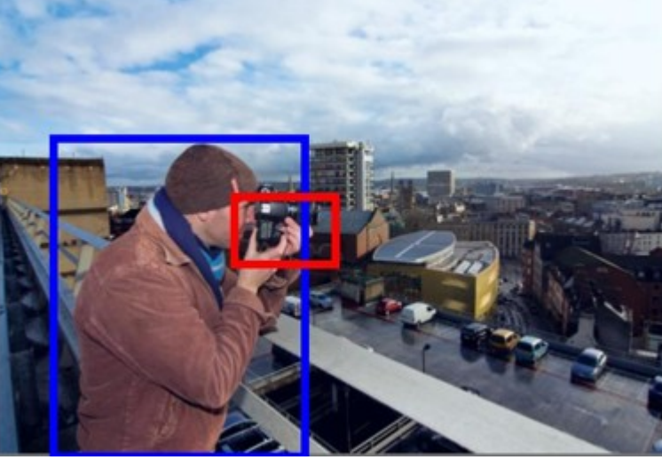
T
Open Vocabulary Human-Object Interaction(HOI)란?
Human Object Interaction
이미지에서 인간과
사물의 BBOX를 예측하고
그 사이의 상호작용에
해당하는 HOI class
(verb+object 조합)을
예측하는 Task

Slide 3
T
Open Vocabulary Human-Object Interaction(HOI)란?
Zero-shot HOI는 기존에 학습된 verb와 object의 새로운 조합을 맞추는 문제
Open-vocabulary HOI는 학습되지 않은 새로운 verb나 object까지 포함하여
generalize해야 하는 문제
Train Set
Verb: {pet, ride}
Object: {horse, cat}
Test Set(Unseen)
Verb: {feed, hug, ride}
Object: {dog, kid, bike}
Notes:
“Zero-shot HOI는 기존에 학습된 verb와 object의 새로운 조합을 맞추는 문제이고, Open-vocabulary HOI는 학습되지 않은 새로운 verb나 object까지 포함하여 generalize해야 하는 더 어려운 문제입니다.”

Slide 4
T
Open Vocabulary Human-Object Interaction(HOI)의 어려움
Verb X Object 간 조합이 너무 많음 논문에서 다루는 데이터셋 중 HICO는 600개 조합, SWIG-HOI는 16000여개의 조합을 다룸.
Training set에 없던 class를 예측해야함 일반 classifier로는 불가능 -> Unseen을 캐치하기 위해 CLIP 사용
단순한 class phrase와 CLIP만으로는 Fine-Grained 차이 구분 어려움 - hold vs grab vs carry - throw vs pitch vs hurl
Region-level 이해 필요함 사람의 상호작용 부분과 Object 간의 특정 위치에서의 interaction을 인식해야 함.

Slide 5
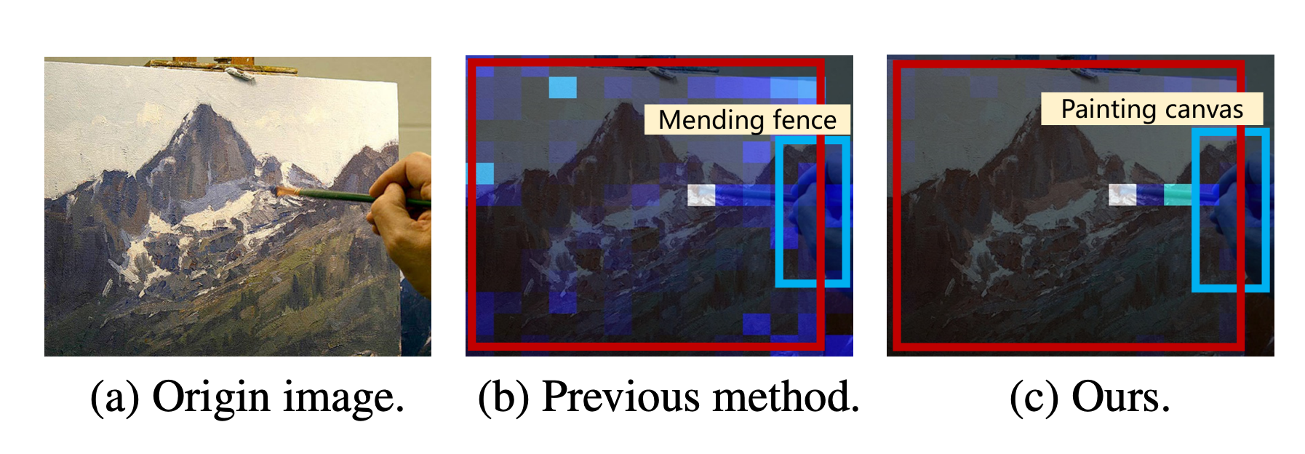
T
Open Vocabulary Human-Object Interaction(HOI)의 어려움
CLIP은 Global Representation -> Image-level bias
CLIP Text encoder -> Semantic Ambiguity

Slide 6
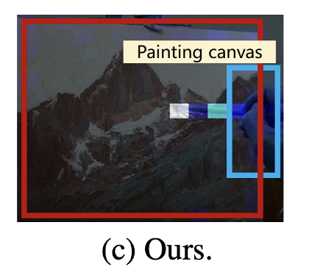
T
Open Vocabulary Human-Object Interaction(HOI)의 어려움
필요한 솔루션)
- 보다 풍부한 Prior가 포함된 Text를 통해 Unseen interaction을 일반화
- Region-level interaction을 정확히 캐치

Slide 7
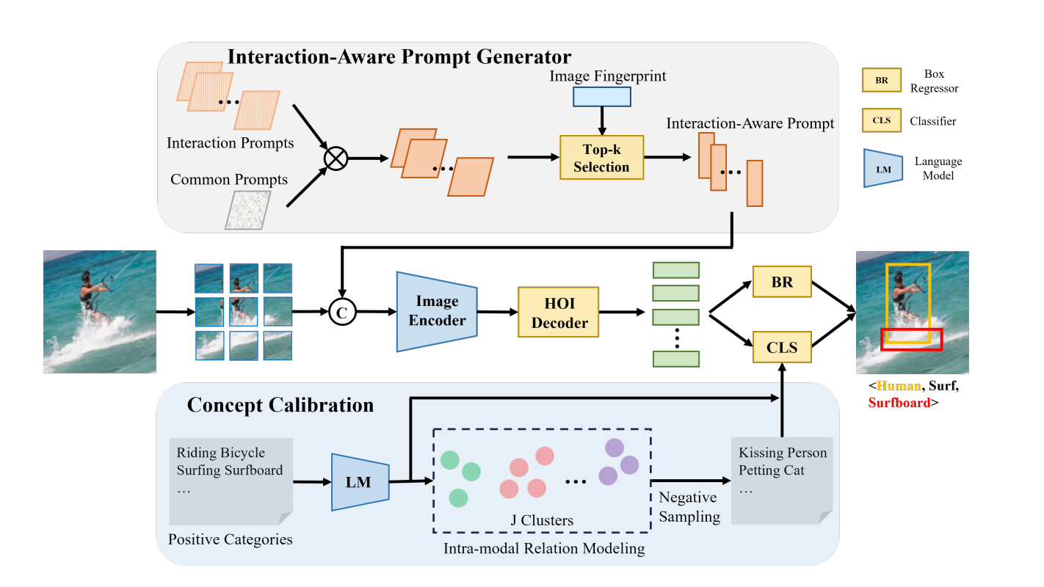
T
Method: INP-CC
INP(Interaction-aware Prompt)
IMG
feature
Prompt
Key
Cos sim
Top-k prompt 선택
(w/ fingerprint)
선택된 prompt들을
weighted sum
Interaction-Aware Prompt 생성

Slide 8
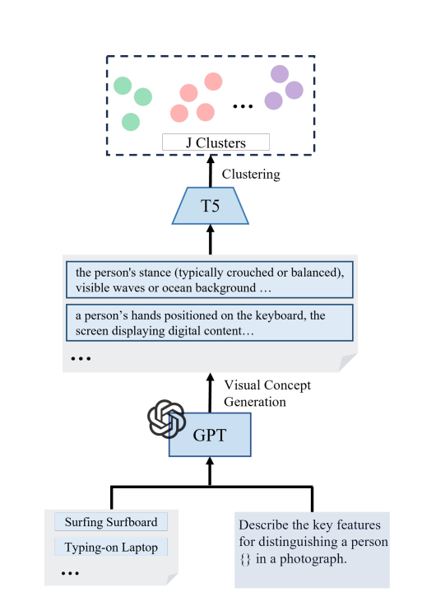
T
Method: INP-CC
CC(Concept Calibration)

Slide 9
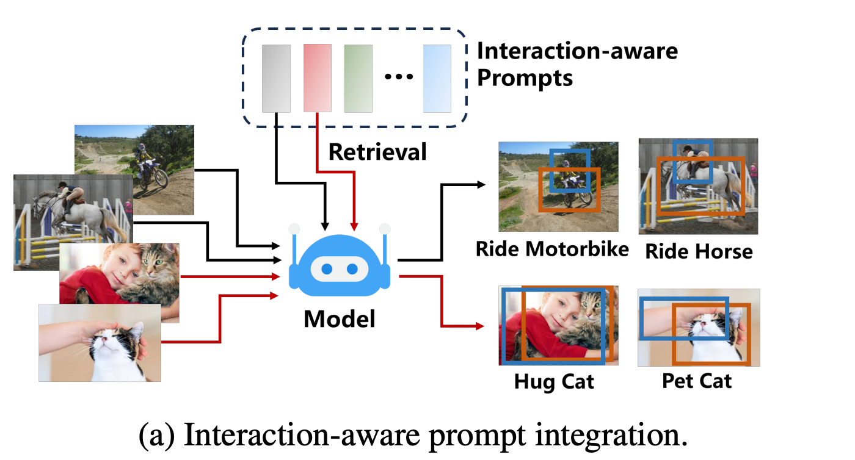
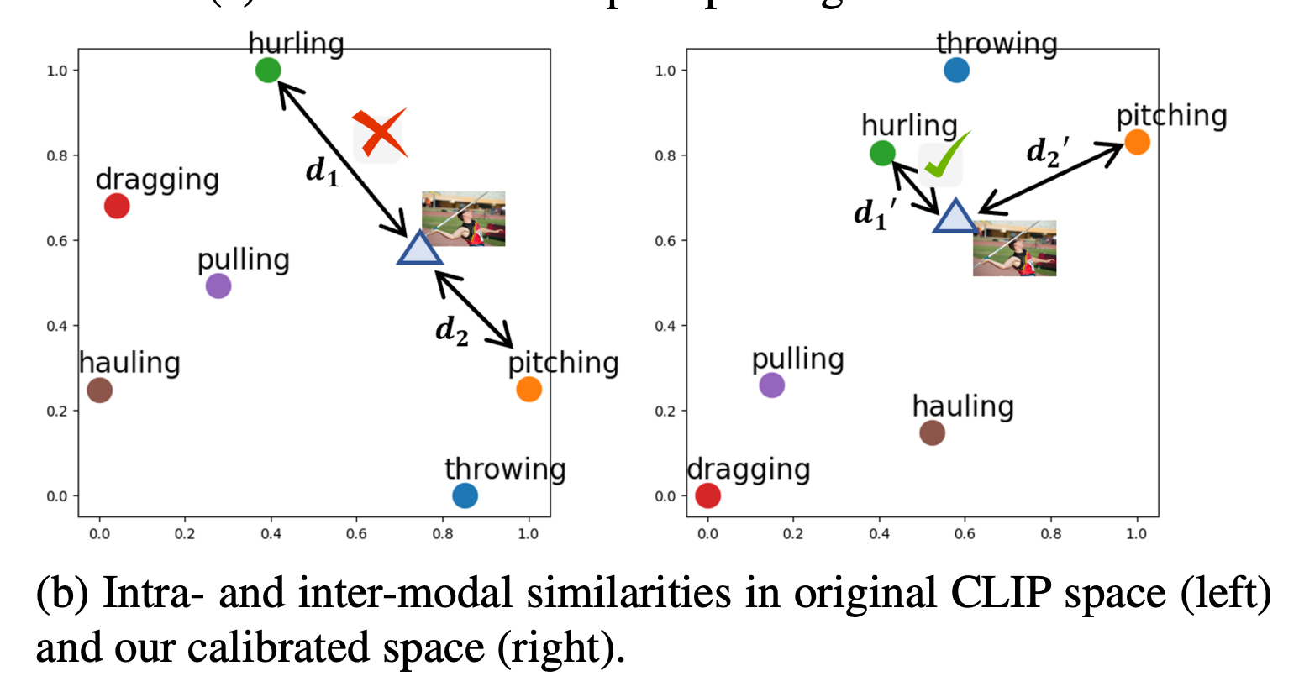
T
Method: INP-CC

Slide 10
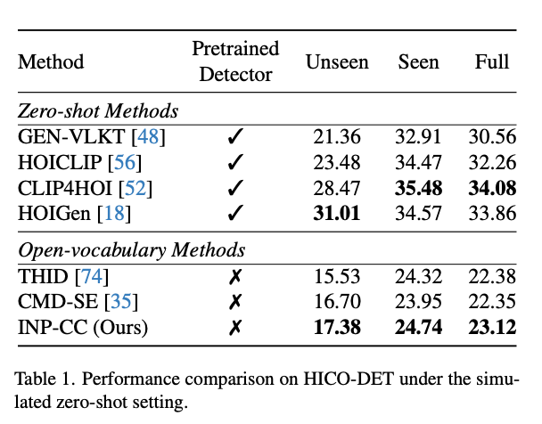
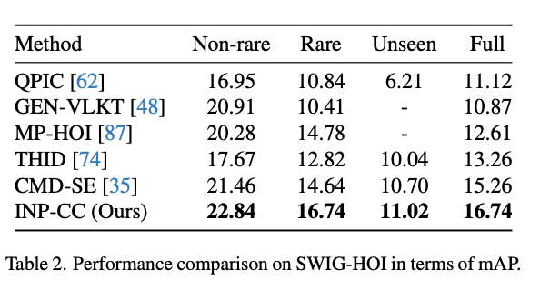
T
Performance: INP-CC

Slide 11
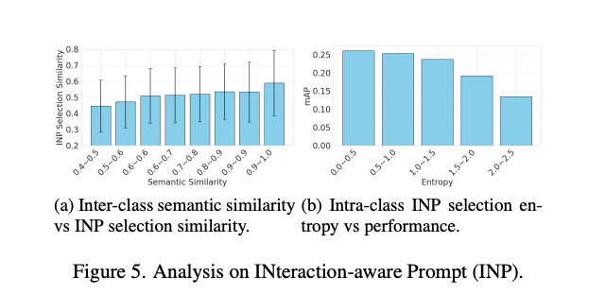
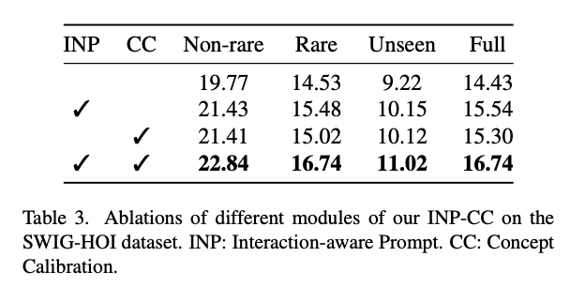
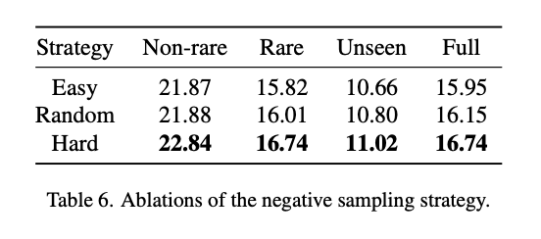
T
Performance: INP-CC
a) semantic similarity ↑ → 같은 prompt 선택 ↑
비슷한 interaction은 같은 prompt를 공유
b) prompt selection entropy
높음 → 여러 prompt 섞어서 사용
낮음 → 특정 prompt에 집중
Entropy 낮을수록 성능 ↑
일관된 prompt 선택이 도움이 됨을 확인

Slide 12
T
감사합니다

